Slide 1



«Хорошая подготовка – это половина победы».
(Миге́ль де Серва́нтес —всемирно известный испанский писатель)
Порядок проведения государственной итоговой аттестации по образовательным программам основного общего образования в 2020 году
Г.Д.Имамразыева - методист МКУ «Управление образования»,
муниципальный координатор ОГЭ

Slide 2
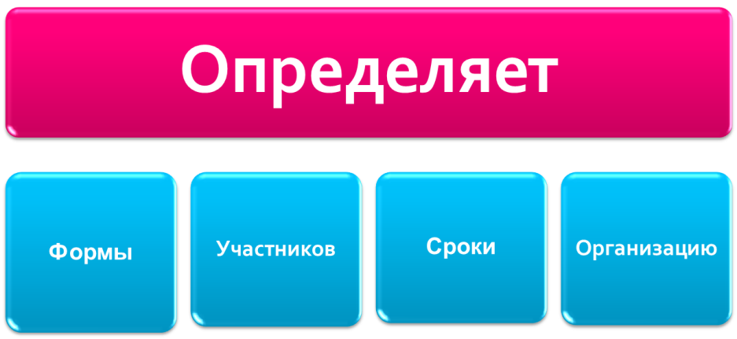
Порядок проведения государственной итоговой аттестации по образовательным программам основного общего образования

Slide 3
Участники ГИА
К государственной итоговой аттестации допускаются обучающиеся IX классов, не имеющие академической задолженности и в полном объеме выполнившие учебный план или индивидуальный учебный план (имеющие годовые отметки по всем учебным предметам учебного плана общеобразовательного учреждения за IX класс не ниже удовлетворительных).
Решение о допуске к государственной итоговой аттестации принимается педагогическим советом образовательной организации и оформляется распорядительным актом образовательной организации не позднее 21 мая текущего года.

Slide 4
Государственная итоговая аттестация по программам основного общего образования в 2019-2020 учебном году включает в себя обязательные экзамены: МАТЕМАТИКА и РУССКИЙ ЯЗЫК
Экзамены по выбору:
Родной язык
Родная литература
Иностранный язык
Русская литература
Информатика и ИКТ
Обществознание
География
Физика
Биология
Химия
История

Slide 5
12 ФЕВРАЛЯ 2020 ГОДА СОСТОИТСЯ ИТОГОВОЕ СОБЕСЕДОВАНИЕ ПО РУССКОМУ ЯЗЫКУ.
ИТОГОВОЕ СОБЕСЕДОВАНИЕ ЯВЛЯЕТСЯ ДОПУСКОМ К ГИА С 2019 ГОДА.
Итоговое собеседование по русскому языку состоит из двух частей, включающих в себя четыре задания
Общее время ответа (включая время на подготовку) – 15 минут.
На протяжении всего времени ответа ведётся аудиозапись.
Дети должны полностью выполнить поставленные задачи, говорить ясно и чётко, не отходить от темы. Так они смогут набрать наибольшее количество баллов.

Slide 6
Часть 1 состоит из двух заданий. Задания 1 и 2 выполняются с использованием одного текста.
Задание 1 – чтение вслух небольшого текста. Время на подготовку – 2 минуты.
В задании 2 предлагается пересказать прочитанный текст, дополнив его высказыванием.
Время на подготовку – 2 минуты.

Slide 7
В русской живописи много прекрасных полотен с изображением крестьян. Но художники, которые выбрали темой своего творчества крестьянскую жизнь, жили, как правило, в Москве или Петербурге, а в деревнях бывали только наездами – для работы. Иван Горо́хов жил иначе. Он был родом из крестьянской семьи.
У маленького Вани была привычка – всюду носить с собой небольшую тетрадку. Он рисовал в ней то, что видел вокруг: красивый цветок, речные берега, милое лицо. Однажды его рисунки попались на глаза местному помещику, и тот, разглядев в них недюжинный талант, отправил мальчика в Москву учиться на художника.
По окончании учёбы Горохов не остался в Петербурге, он вернулся в родную деревню, стал вести хозяйство, растить детей и, конечно, рисовать. Трудно было находить время на любимое дело, тяжело было устроить мастерскую прямо в избе, но результат стоил того. Из-под кисти художника вышли десятки замечательных картин. Особенно удавались художнику пейзажи и детские образы. За свою жизнь Горохов создал около 600 произведений. Работы художника высоко ценили и покупали собиратели искусства, в том числе Павел Третьяко́в и члены императорской семьи.
Имя Горохова сейчас не очень известно, часть картин сгорела в годы Великой Отечественной войны. Но творческое наследие Горохова помогает нам почувствовать красоту родной природы и любовь художника к простым людям.

Slide 8
Перескажите прочитанный Вами текст об И.Л. Горохове, включив в пересказ слова его современника, профессора Евгра́фа Семёновича Соро́кина:
«Горохов славился как блестящий рисовальщик, его живопись была такой насыщенной, сочной…»
Подумайте, где лучше использовать слова Е.С. Сорокина в пересказе. Вы можете использовать любые способы цитирования.
Выявленные сложности:
Часть 1. Чтение текста:
Неумение читать выразительно, с соблюдениями орфоэпических норм (ударение в словах). Чтение не осмысленное без передачи эмоционального настроя.
Часть 2. Пересказ текста с опорой на цитату:
Не умение построить пересказ, используя способы цитирования.

Slide 9
Часть 2 состоит из двух заданий
Задания 3 и 4 не связаны с текстом, который Вы читали и пересказывали, выполняя задания 1 и 2.
Вам предстоит выбрать одну тему для монолога и диалога.
В задании 3 предлагается выбрать один из трёх предложенных вариантов беседы: описание фотографии, повествование на основе жизненного опыта, рассуждение по одной из сформулированных проблем. Время на подготовку – 1 минута.
В задании 4 Вам предстоит поучаствовать в беседе по теме предыдущего задания.

Slide 10
Задание 3. Монологическое высказывание.
Выберите одну из предложенных тем беседы.
Тема 1. Путешествие (на основе описания фотографии).
Тема 2. Человек, который повлиял на мою жизнь (повествование на основе жизненного опыта).
Тема 3. Почему нужно хранить память об истории своей Родины? (рассуждение по поставленному вопросу).
У Вас есть 1 минута на подготовку.
Ваше высказывание должно занимать не более 3 минут.
Норма не менее 10 предложений.

Slide 11
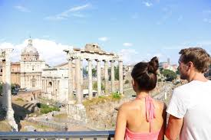
Карточка участника собеседования
Опишите фотографию
Не забудьте описать:
• кто изображён;
• чем заняты люди;
• какой момент запечатлён на фотографии;
• роль путешествий в расширении кругозора.

Slide 12
Карточка участника собеседования
Тема 2. Человек, который повлиял на мою жизнь
Расскажите о человеке, который повлиял на Вашу жизнь.
Не забудьте рассказать:
• кто этот человек;
• как он появился в Вашей жизни;
• какое влияние оказал на Вашу жизнь;
• какой жизненный урок Вы вынесли.
Тема 3. Почему нужно хранить память об истории своей Родины? Почему нужно хранить память об истории своей Родины?
Не забудьте дать ответы на вопросы:
• Что значит для человека Родина? •
Может ли человек равнодушно относиться к прошлому своей страны? Почему?
• Какие уроки даёт нам история?
• Согласны ли Вы, что без прошлого нет будущего?

Slide 13
Карточка участника собеседования
Тема 2. Человек, который повлиял на мою жизнь
Расскажите о человеке, который повлиял на Вашу жизнь.
Не забудьте рассказать:
• кто этот человек;
• как он появился в Вашей жизни;
• какое влияние оказал на Вашу жизнь;
• какой жизненный урок Вы вынесли.
Тема 3. Почему нужно хранить память об истории своей Родины? Почему нужно хранить память об истории своей Родины?
Не забудьте дать ответы на вопросы:
• Что значит для человека Родина? •
Может ли человек равнодушно относиться к прошлому своей страны? Почему?
• Какие уроки даёт нам история?
• Согласны ли Вы, что без прошлого нет будущего?

Slide 14
Карточка собеседника-экзаменатора
Тема 1. Путешествие. Опишите фотографию.
1) В чём польза путешествий?
2) Какими навыками должен обладать современный путешественник?
3) В какой стране Вам бы хотелось побывать? Почему?
Тема 2. Человек, который повлиял на мою жизнь Расскажите о человеке, который повлиял на Вашу жизнь. 1) К чьим советам Вы прислушиваетесь чаще всего?
2) Стоит ли зависеть от мнения окружающих?
3) По каким вопросам Вы никогда не будете прислушиваться к мнению окружающих?
Тема 3. Почему нужно хранить память об истории своей Родины? Почему нужно хранить память об истории своей Родины?
1) Что Вы знаете о подвиге советского народа в годы Великой Отечественной войны?
2) Какие дела, пусть малые, каждый из нас может сделать на благо Родины?
3) Как, по Вашему мнению, можно воспитывать патриотизм в детях?

Slide 15
Подача заявления
Заявление о выборе экзаменов и их количестве, подписанное родителями (законными представителями), подаётся лично обучающимися на основании документа, удостоверяющего их личность (паспорт), не позднее 1 февраля 2020 года.

Slide 16
Аттестат об основном общем образовании
Основанием для получения аттестата об основном общем образовании является успешное прохождение ГИА-9 по четырем учебным предметам. Результаты экзаменов по предметам по выбору, в том числе неудовлетворительные, будут влиять на получение аттестата.
Итоговые отметки за 9 класс по четырем учебным предметам определяются как среднее арифметическое годовых и экзаменационных отметок выпускника и выставляются в аттестат целыми числами в соответствии с правилами математического округления.
Итоговые отметки по другим предметам учебного плана выставляются на основе годовой отметки выпускника за 9 класс.

Slide 17
Выпускники IX классов, являющиеся лицами с ОВЗ, имеют право добровольно выбрать формат выпускных испытаний - основной государственный экзамен или государственный выпускной экзамен.

Slide 18
Основная волна ОГЭ 2020
22 мая (пятница) – иностранные языки (английский, французский, немецкий, испанский);
23 мая (суббота) – иностранные языки (английский, французский, немецкий, испанский);
26 мая (вторник) – история, физика, биология, химия;
29 мая (пятница) – обществознание, информатика, география, химия;
30 мая (суббота) – обществознание;
2 июня (вторник) – русский язык;
5 июня (пятница) – литература, физика, информатика, география, иностранные языки (английский, французский, немецкий, испанский);
9 июня (вторник) – математика.

Slide 19
Резервные дни основной волны ОГЭ 2020
20 июня (суббота) – по всем учебным предметам (за исключением русского языка и математики);
22 июня (понедельник) – русский язык;
23 июня (вторник) – по всем учебным предметам (за исключением русского языка и математики);
24 июня (среда) – математика;
25 июня (четверг) – по всем учебным предметам;
30 июня (вторник) – по всем учебным предметам.

Slide 20
Осенняя пересдача ОГЭ 2020
14 сентября (понедельник) – русский язык;
15 сентября (вторник) – математика;
16 сентября (среда) – по всем учебным предметам (за исключением русского языка и математики);
17 сентября (четверг) – по всем учебным предметам (за исключением русского языка и математики);
18 сентября (пятница) – по всем учебным предметам.

Slide 21
Основная волна ЕГЭ 2020:
25 мая (понедельник) – география, литература, информатика и ИКТ;
28 мая (четверг) – русский язык;
1 июня (понедельник) – ЕГЭ по математике базового и профильного уровней;
4 июня (четверг) – история, физика;
8 июня (понедельник) – обществознание, химия;
11 июня (четверг) – иностранные языки (английский, французский, немецкий, испанский, китайский) (кроме раздела «Говорение»), биология;
15 июня (понедельник) – иностранные языки (английский, французский, немецкий, испанский, китайский) (раздел «Говорение»);
16 июня (вторник) – иностранные языки (английский, французский, немецкий, испанский, китайский) (раздел «Говорение»);

Slide 22
Резервные дни основной волны ЕГЭ 2020:
19 июня (пятница) – география, литература, информатика, иностранные языки (английский, французский, немецкий, испанский, китайский) (раздел «Говорение»);
20 июня (суббота) – иностранные языки (английский, французский, немецкий, испанский, китайский) (кроме раздела «Говорение»), биология;
22 июня (понедельник) – русский язык;
23 июня (вторник) – обществознание, химия;
24 июня (среда) – история, физика;
25 июня (четверг) – ЕГЭ по математике базового и профильного уровней;
29 июня (понедельник) – по всем учебным предметам;
24 сентября (четверг) – ЕГЭ по математике базового уровня, русский язык;

Slide 23
Досрочная волна 2020:
20 марта (пятница) – география, литература;
23 марта (понедельник) – русский язык;
27 марта (пятница) – ЕГЭ по математике базового и профильного уровней;
30 марта (понедельник) – иностранные языки (английский, французский, немецкий, испанский, китайский) (кроме раздела «Говорение»), биология, физика;
1 апреля (среда) – иностранные языки (английский, французский, немецкий, испанский, китайский) (раздел «Говорение»);
3 апреля (пятница) – обществознание, информатика;
6 апреля (понедельник) – история, химия;

Slide 24
Порядок проведения государственной итоговой аттестации выпускников IХ классов
Экзамены выпускники сдают в пунктах проведения экзаменов (ППЭ).
При проведении экзаменов в каждой аудитории присутствуют организаторы.
Организаторы в аудитории осуществляют действия, задаваемые регламентом экзамена по конкретному предмету.
Проверка экзаменационных работ осуществляется централизовано РЦОИ.
ППЭ – МБОУ АСОШ №2 с УИОП.
Время начало ОГЭ- 10.00

Slide 25
На экзаменах необходимо иметь при себе:
-паспорт и ручку гелиевую;
-по математике – линейку, справочные материалы, содержащие основные формулы курса математики;
-по физике – непрограммируемый калькулятор, лабораторное оборудование;
-по химии - непрограммируемый калькулятор, лабораторное оборудование, периодическая система химических элементов Д.И.Менделеева, таблица растворимости солей, кислот и оснований в воде, электрохимический ряд напряжений металлов;
-по биологии – линейку, непрограммируемый калькулятор;
-по географии – линейка, непрограммируемый калькулятор и географические атласы для 7,8 и 9 классов;
-по информатике и ИКТ – компьютерная техника;
Все остальное использовать на экзамене запрещено. В случае нарушения установленного порядка участник удаляется с экзамена.

Slide 26
Информационные ресурсы по вопросам ОГЭ
www.gia.edu.ru – Интернет – портал информационной поддержки ОГЭ
www.fipi.ru – Сайт Федерального института педагогических измерений

Slide 27
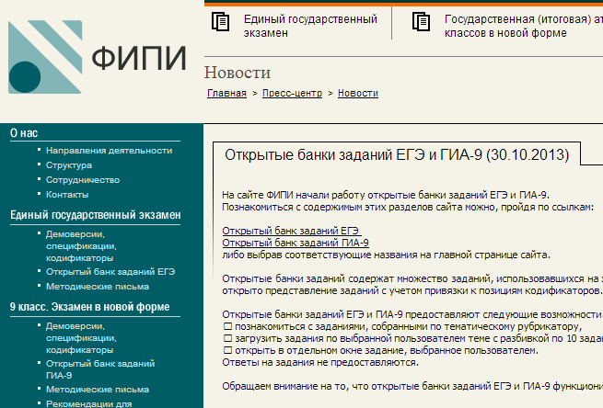
Важным и полезным ресурсом для выпускника основной школы является Открытый банк заданий ОГЭ на сайте ФИПИ. В Банке размещено большое количество заданий, используемых при составлении вариантов КИМ ОГЭ по всем учебным предметам. Для удобства использования задания сгруппированы по тематическим рубрикам. Готовиться к экзаменам можно по темам, особое внимание уделяя вызывающим затруднение разделам.

Slide 28
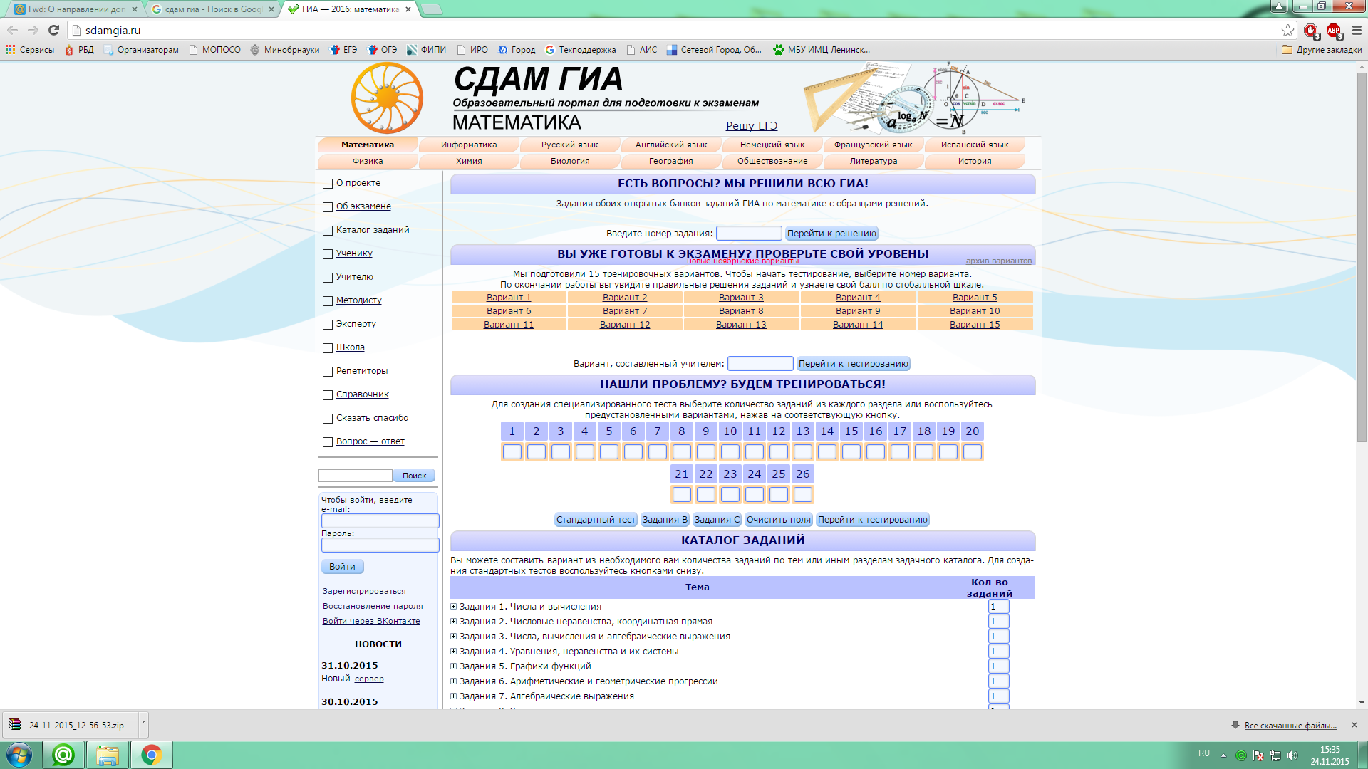
На сайте «Сдам ГИА» представлены как задания по отдельным темам, так и типовые варианты экзаменационных работ.

Slide 29
Хорошая подготовка – это половина победы!

